Slide 1


EDUCACIÓN EN DIVERSIDAD SEXUAL, DE IDENTIDAD DE GÉNERO Y FAMILIAR

Slide 2
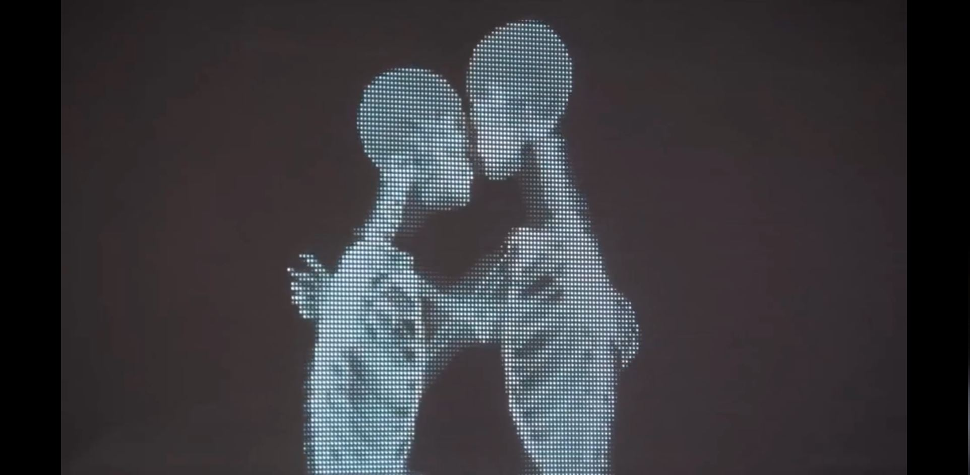
“El amor no tiene etiquetas”

Slide 3
Si el amor no tiene etiquetas… por qué las utilizamos?
HETEROSEXUALIDAD OBLIGATORIA
o
HETERONORMATIVIDAD
JERARQUÍA
HETEROSEXISMO

Slide 4
LESBIANAS Mujeres que sienten atracción afectivo-sexual hacia otras mujeres.
GAYS Hombres que sienten atracción afectivo-sexual hacia otros hombres.
BISEXUALES Personas que sienten atracción afectivo-sexual hacia personas de cualquier género o sexo.
TRANS Personas que no se identifican con el género asignado al nacer.
INTERSEXUALES Personas que tienen características genitales y/o cromosómicas de hombre y de mujer.
QUEER Personas que no se identifican con las identidades de género ni con las orientaciones sexuales establecidas.
ASEXUALES Personas que no sienten atracción sexual hacia otras personas.
+ Identidades que no están incluidas o que todavía no existen.

Slide 5

PONERNOS Y PONERLE AL SISTEMA EDUCATIVO
GAFAS ARCO IRIS
PARA VER Y RECONOCER
NUESTROS PROPIOS PREJUICIOS
❑ NUESTROS PROPIOS MIEDOS
❑ VALORAR, RESPETAR Y DEFENDER LA DIVERSIDAD SEXUAL Y DE IDENTIDAD DE GÉNERO COMO UNA CARACTERÍSTICA INHERENTE A LA CONDICIÓN HUMANA.

Slide 6
TIPOS DE DISCRIMINACIÓN LGBTFÓBICA
1. EXTERNA
LGBTfobia que se recibe desde fuera, por parte de la sociedad:
1.1. PASIVA
Mirar para otro lado.
1.2. COTIDIANA
Ideas y conceptos negativos: Estereotipos, prejuicios, falacias… Comportamientos como comentarios jocosos, chistes, insultos…. El “Sí, pero no…”: se acepta la diversidad LGBT aparentemente pero no en la realidad. Por ejemplo, se considera algo que sólo pertenece a la intimidad, se acepta sólo en espacios privados y se rechaza la visibilidad o se muestran actitudes condescendientes.
2. INTERIORIZADA
Asimilación internalizada de la LGBTfobia que pueden provocar baja autoestima, represión…
Ambas formas de LGBTfobia pueden producir ESTRÉS DE LAS MINORÍAS, es decir, una huella emocional derivada de las condiciones sociales adversas experimentadas por personas que pertenecen a un grupo social en riesgo de estigma.

Slide 7
CARACTERÍSTICAS ESPECÍFICAS DE LA DISCRIMINACIÓN LGBTFÓBICA
EL CONTAGIO DEL ESTIGMA
Temor a que se nos identifique como gay, lesbiana, bisexual o transexual al relacionarnos con personas LGBT, especialmente cuando se les defiende o apoya ante el acoso o discriminación LGBTfóbica.
Intensifica el aislamiento y la exclusión de las víctimas discriminadas.
LGBTFOBIA FAMILIAR
La discriminación en el contexto familiar puede tener diferentes formas, desde el silencio o pequeños desprecios al cuestionamiento o infravaloración de nuestra forma de vida; la invisibilización, la exclusión e incluso ataques violentos o expulsión del núcleo familiar.
Ambas cuestiones no suelen darse ante otros tipos de discriminación (racismo, xenofobia, etc.)

Slide 8
QUÉ PODEMOS HACER PARA PrevenIR la discriminación y el acoso escolar LGBTfóbico
1. No presupongas la heterosexualidad ni el género de las personas que te rodean: hay personas LGBTIQA+ en tu centro.
2. Reconoce tus propios prejuicios e intenta superarlos a través de la formación en diversidad sexogenérica y familiar.
3. Utiliza un lenguaje inclusivo y no sexista en el centro. Evita expresiones homófobas y tránsfobas.
4. Respeta siempre el género con el que las personas desean ser tratadas.
5. Incorpora una concepción de familia amplia y diversa que incluya las distintas estructuras familiares presentes en la sociedad.

Slide 9
6. Incluye en los temarios y las actividades el abordaje transversal de las distintas orientaciones sexuales e identidades de género. Omitirlas es discriminatorio y lleva al alumnado a interiorizar la diversidad sexogenérica de forma negativa y sentirse discriminadxs.
7. Nunca saques a nadie del armario sin su consentimiento: respeta el proceso de cada persona.
8. Intervén siempre ante comentarios y actitudes que no respetan la diversidad.
9. Promueve y organiza actividades de visibilización y sensibilización sobre diversidad sexogenérica en tu centro educativo.
10. Crear un programa de atención a la diversidad sexogenérica (Tutoría y Equipo de apoyo LGBTIQA+) en tu centro educativo para detectar y erradicar el acoso escolar LGBTfóbico.

Slide 10

PROGRAMA DE ATENCIÓN A LA DIVERSIDAD SEXUAL, DE IDENTIDAD DE GÉNERO Y FAMILIAR
2017-2019
Tutoría LGBTIQA+
Grupo de apoyo al alumnado LGBTIQA+ APÓIATE
IES POLITÉCNICO DE VIGO
Programa de Atención a la Diversidad Afectivo-Sexual y de Género
IES Politécnico de Vigo

Slide 11
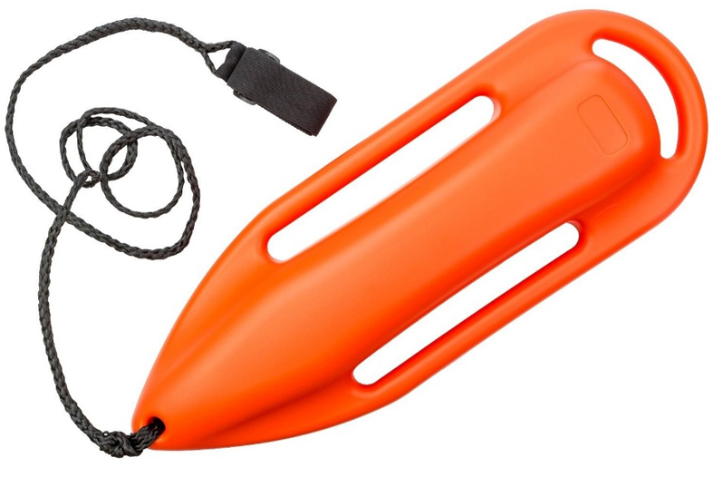
MARCO NORMATIVO EN GALICIA
❑ DECLARACIÓN UNIVERSAL DE DERECHOS HUMANOS
❑ PRINCIPIOS DE YOGYAKARTA
❑ CARTA DE LOS DERECHOS FUNDAMENTALES DE LA UNIÓN EUROPEA
❑ CONSTITUCIÓN ESPAÑOLA
❑ LOMCE 8/2013
❑ CURRÍCULO DE EDUCACIÓN INFANTIL EN GALICIA - DECRETO 330/2009
❑ CURRÍCULO DE PRIMARIA EN GALICIA - DECRETO 105/ 2014
❑ CURRICULO DE ESO E BACHARELATO EN GALICIA - DECRETO 86/2015
❑ LEI 2/2014, DO 14 DE ABRIL, POLA IGUALDADE DE TRATO E A NON DISCRIMINACIÓN DE LESBIANAS, GAYS, TRANSEXUAIS, BISEXUAIS E INTERSEXUAIS EN GALICIA.
❑ PROTOCOLO DE IDENTIDADE DE XÉNERO DA XUNTA DE GALICIA

Slide 12

OBJETIVOS
❑ Visibilidad como estrategia para erradicar los prejuicios.
Sin visibilidad no es posible la existencia porque lo que no se nombra o muestra, no existe.
Dos principales ámbitos de visibilidad:
❑ PROFESORADO: Tutoría LGBTIQA+ por Ana Ojea Alonso
❑ ALUMNADO: Grupo de apoyo al alumnado LGBTIQA+
APÓIATE
❑ Eliminar toda discriminación por razón de orientación sexual o identidad de género. Revulsivo que mejore la convivencia.
❑ Actividades a lo largo del curso.
Programa de Atención a la Diversidad Afectivo-Sexual y de Género
IES Politécnico de Vigo

Slide 13


TUTORÍA LGBTIQA+
❑ Ejercer la visibilidad propia y fomentarla en el profesorado.
❑ Funciones: Cercanía afectiva para neutralizar prejuicios, soporte emocional, acompañamiento, escucha activa, resolución de problemas y mediación con las familias, en colaboración con la orientadora del centro, Irma Álvarez.
Correo electrónico
redu.lgbt.galiza@gmail.com
Página de Facebook
Programa de Atención a la Diversidad Afectivo-Sexual y de Género
IES Politécnico de Vigo

Slide 14

COMUNIDAD EDUCATIVA ALIADA
❑ Consciencia de que la TODAS las personas somos DIVERSAS.
❑ Comprometida con la defensa de los Derechos Humanos y sin miedo al contagio del estigma.
❑ Visibilizarse como aliada/o/e.
Programa de Atención a la Diversidad Afectivo-Sexual y de Género
IES Politécnico de Vigo

Slide 15


GRUPO DE APOYO AL ALUMNADO LGBTIQA+
Programa de Atención a la Diversidad Afectivo-Sexual y de Género
IES Politécnico de Vigo

Slide 16
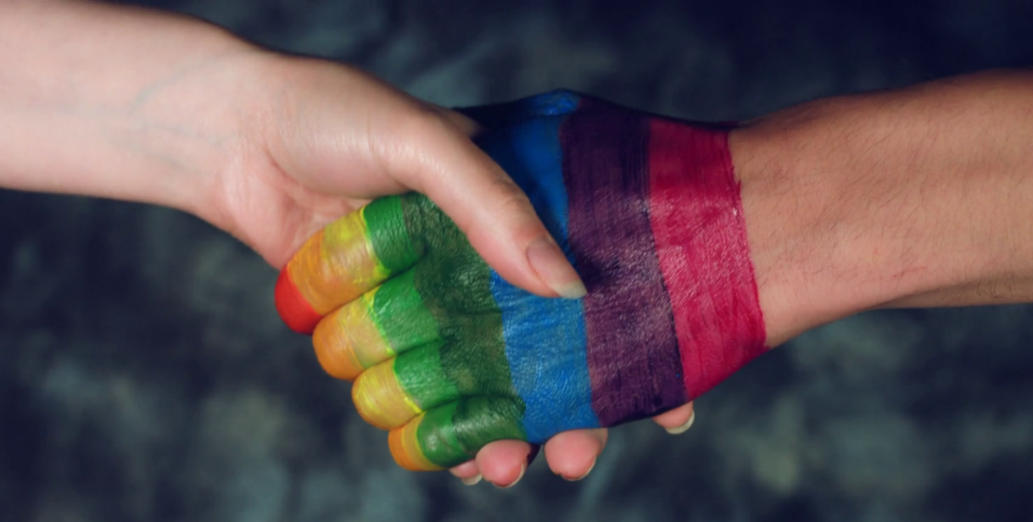
❑ Grupos de Whatsapp para…
❑ Recibir información con más de 50 integrantes.
❑ Participar activamente en el grupo con 35 integrantes.
❑ Tutoría entre Iguales: Apoyo, acompañamiento, seguridad, resolución de conflictos, inclusión, mejora del clima de convivencia y libertad en el centro, disuadir de conductas LGBTfóbicas…
Programa de Atención a la Diversidad Afectivo-Sexual y de Género
IES Politécnico de Vigo

Slide 17
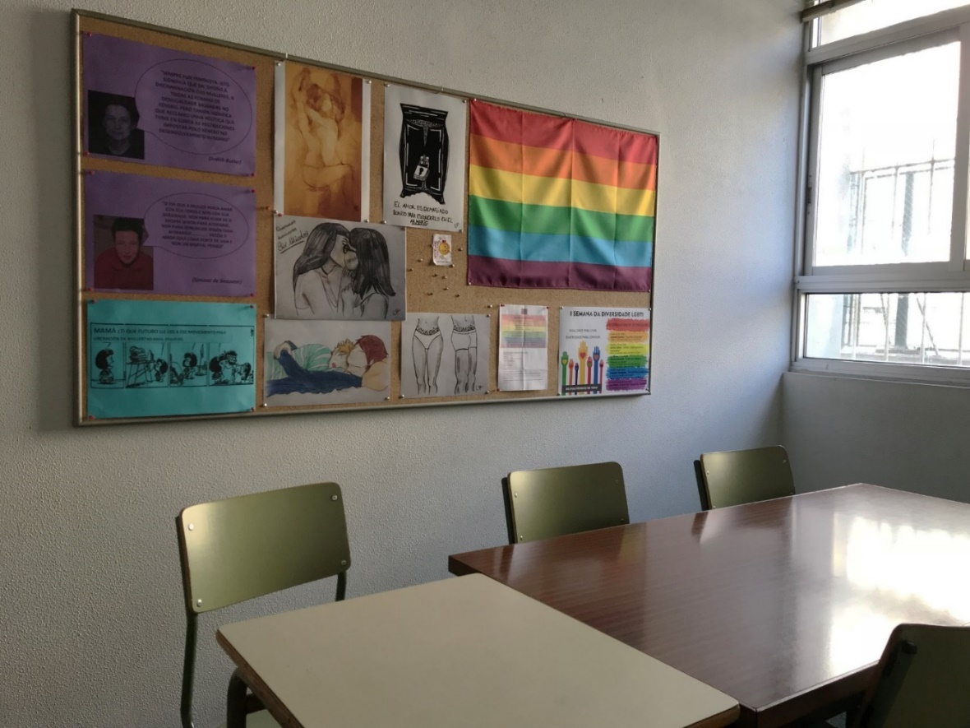
❑ Aula segura de convivencia inclusiva.
Programa de Atención a la Diversidad Afectivo-Sexual y de Género
IES Politécnico de Vigo

Slide 18
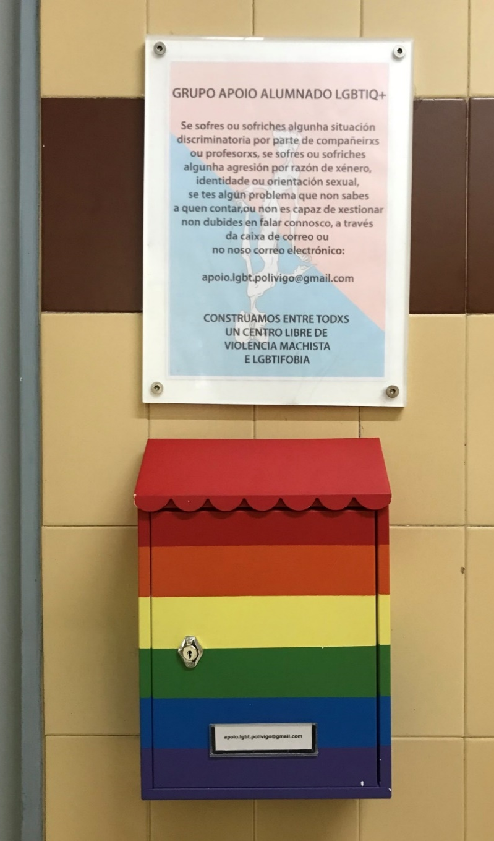
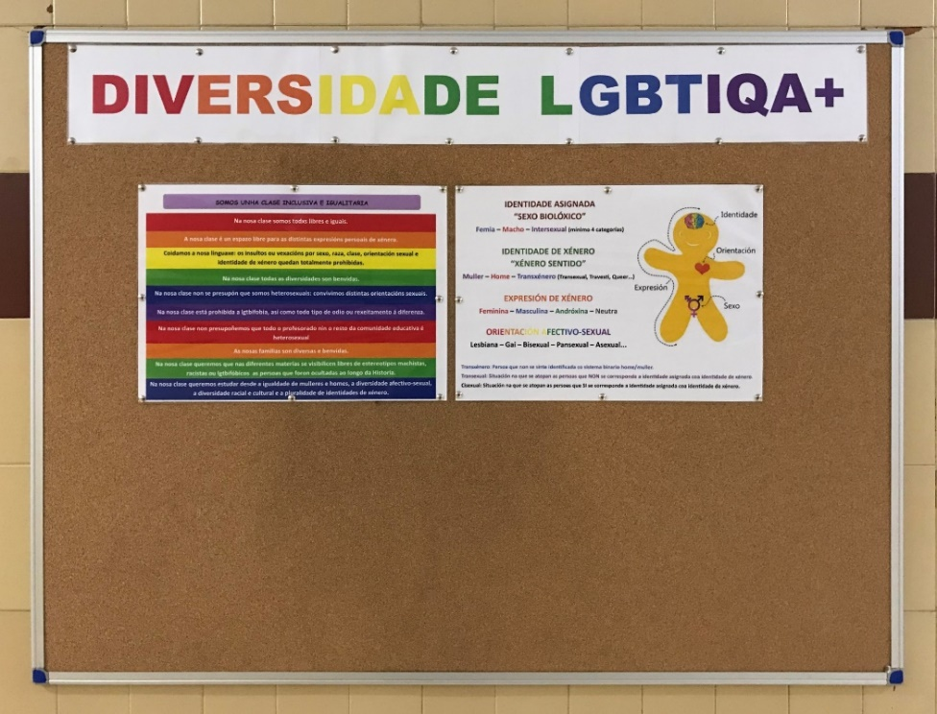
❑ Tablón de anuncios y buzón para quien quiera ponerse en contacto con nosotres de forma anónima o no, recibir cualquier aviso de acoso LGBTfóbico o cualquier otra cuestión.
Programa de Atención a la Diversidad Afectivo-Sexual y de Género
IES Politécnico de Vigo

Slide 19


RESUMEN ACTIVIDADES
❑ Celebración de la I Semana de la Diversidad LGBTI del IES Politécnico de Vigo 2017, a finales de mayo, después del 17 de mayo, Día Internacional contra la Homofobia, la Transfobia y la Bifobia.
Programa de Atención a la Diversidad Afectivo-Sexual y de Género
IES Politécnico de Vigo

Slide 20
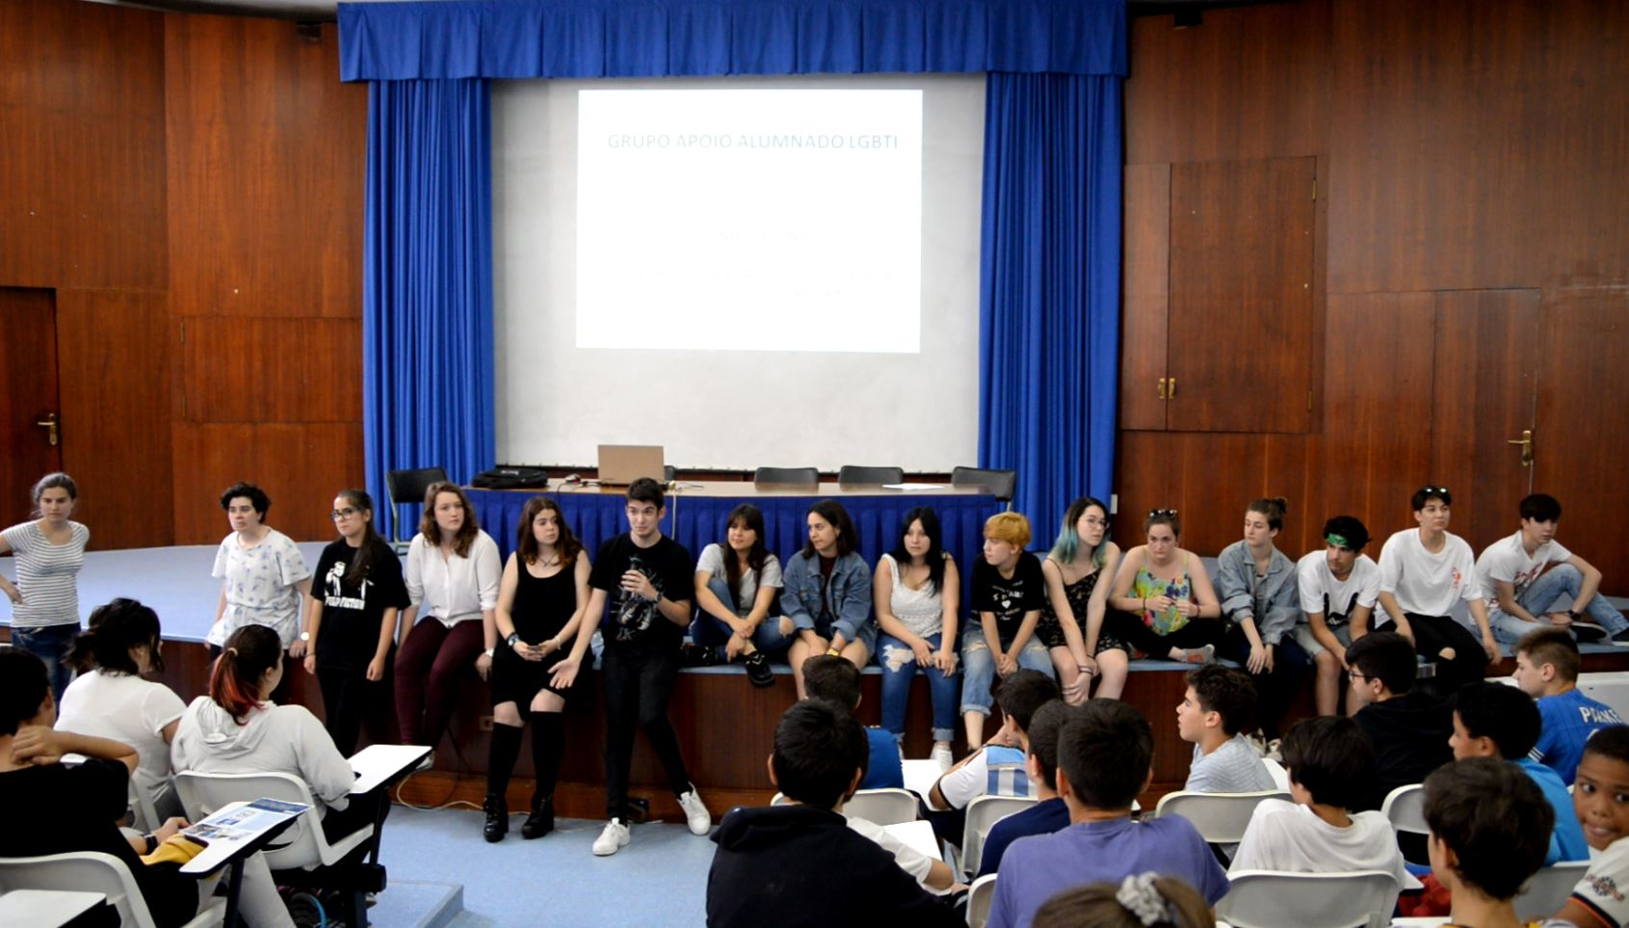
❑ Primera charla de presentación del grupo de apoyo al alumnado LGBTIQA+ dirigida al alumnado del instituto.
Programa de Atención a la Diversidad Afectivo-Sexual y de Género
IES Politécnico de Vigo

Slide 21

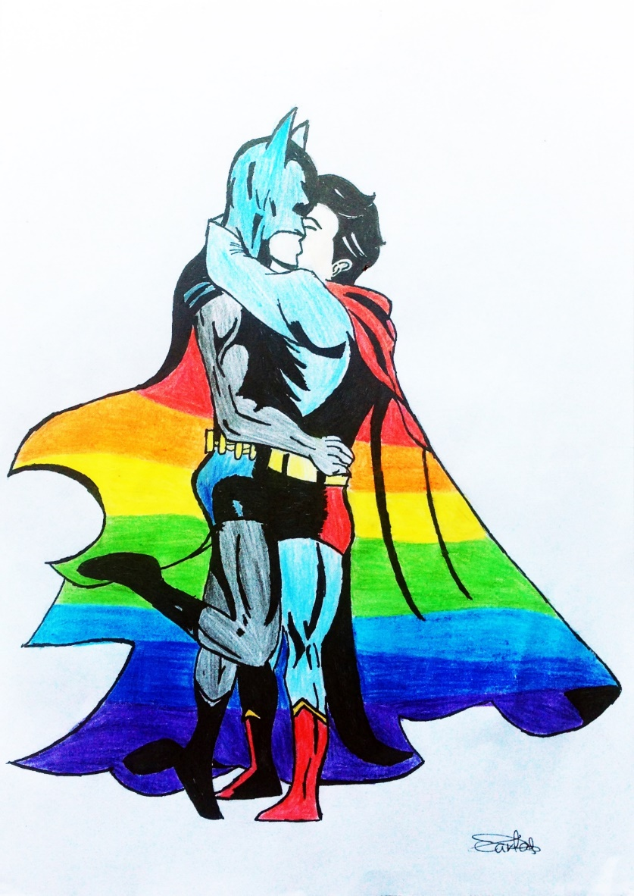
❑ Exposición de ilustraciones en los pasillos del centro.
Programa de Atención a la Diversidad Afectivo-Sexual y de Género
IES Politécnico de Vigo

Slide 22
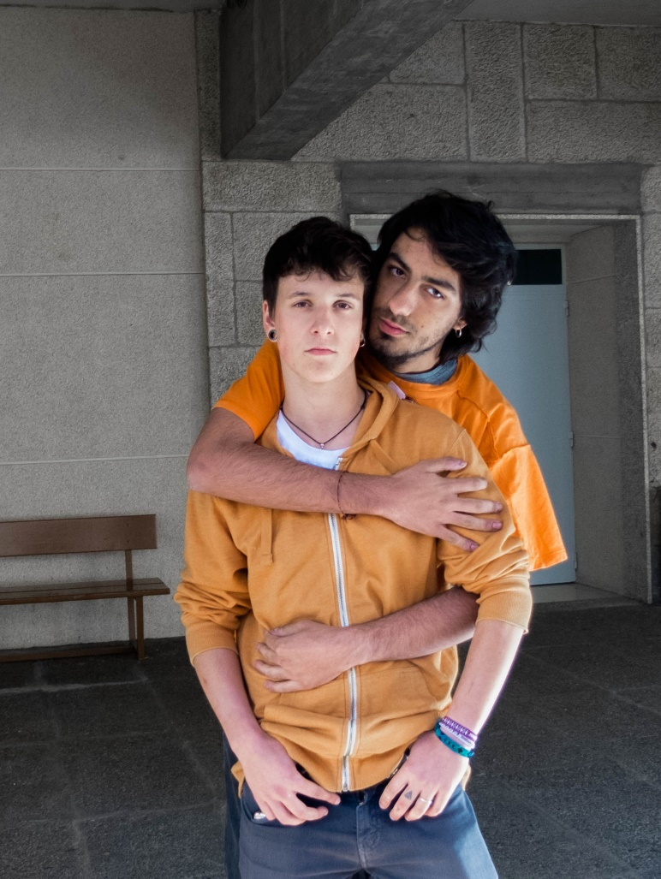
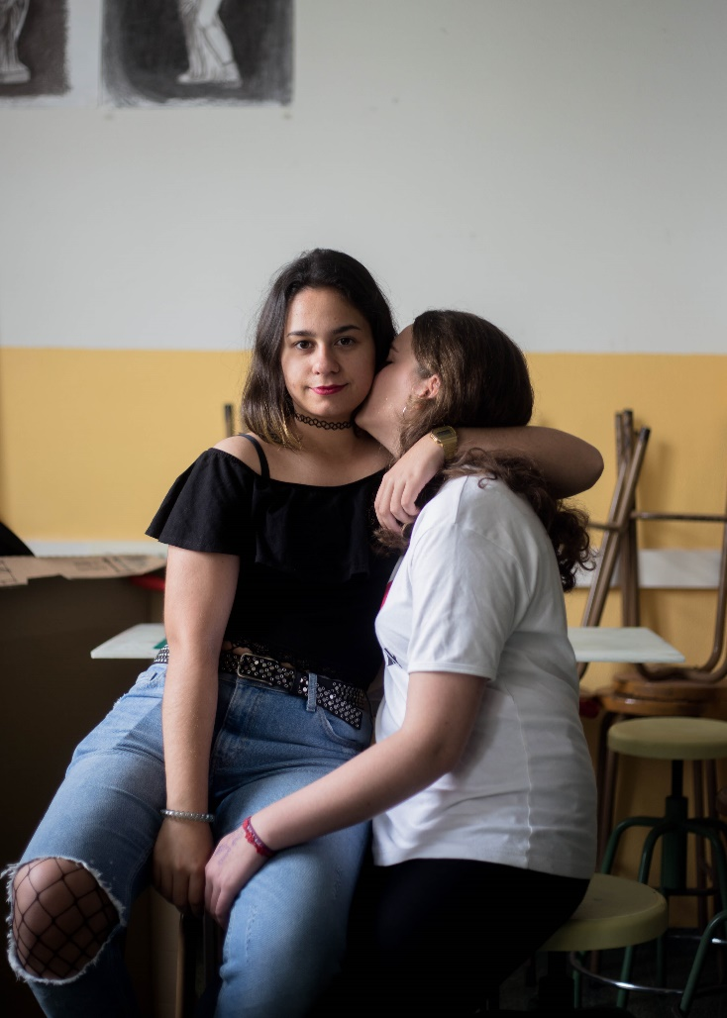
❑ Exposición fotográfica titulada Somos realizada por la profesora Ana Fresco mostrando la diversidad afectivo-sexual en el alumnado.
Programa de Atención a la Diversidad Afectivo-Sexual y de Género
IES Politécnico de Vigo

Slide 23
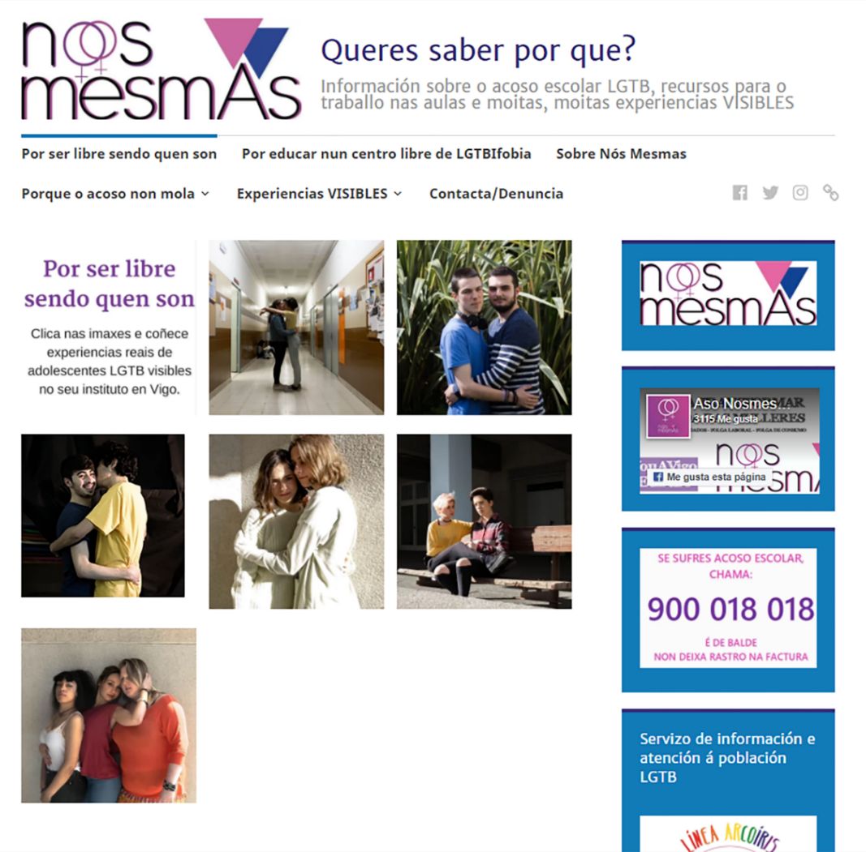
❑ Participación en el blog de visibilización de la diversidad afectivo-sexual y de género en los centros educativos Queres saber por qué? publicado por la asociación Nós Mesmas.
Programa de Atención a la Diversidad Afectivo-Sexual y de Género
IES Politécnico de Vigo

Slide 24

❑ Pegada de carteles el 14 de febrero de 2018.
Programa de Atención a la Diversidad Afectivo-Sexual y de Género
IES Politécnico de Vigo

Slide 25
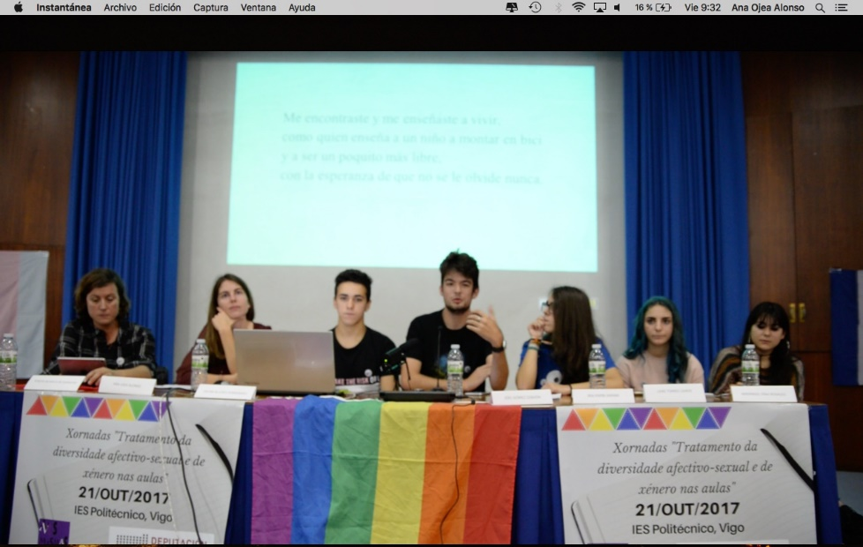
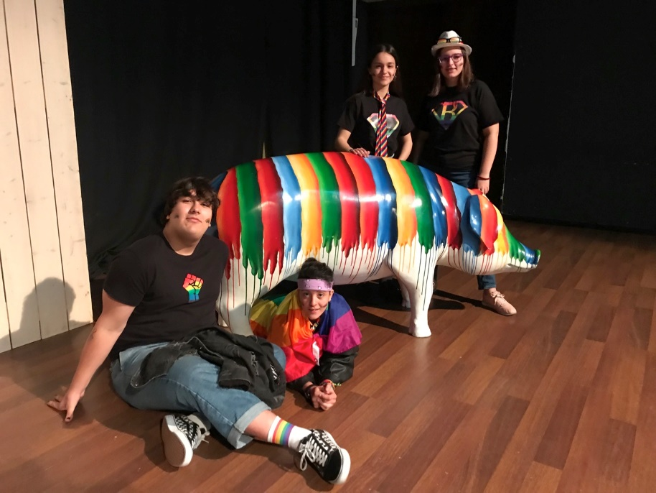
❑ 8 Participaciones en Jornadas de Formación de Profesorado, en eventos organizados por ayuntamientos y por asociaciones activistas para presentar el grupo de apoyo al alumnado y la tutoría LGBTIQA+.
Programa de Atención a la Diversidad Afectivo-Sexual y de Género
IES Politécnico de Vigo

Slide 26
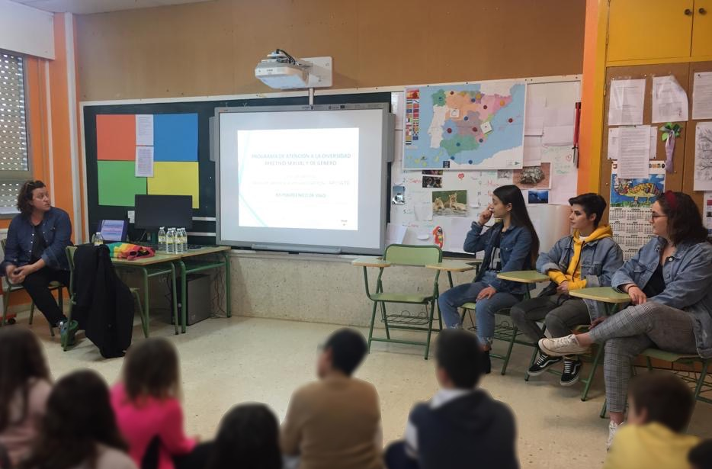
❑ 14 Charlas a otros institutos, colegios de primaria, escuelas universitarias y al ANPA.
Programa de Atención a la Diversidad Afectivo-Sexual y de Género
IES Politécnico de Vigo

Slide 27

❑ Materiales didácticos para las tutorías y para las materias de FOL e Inglés. Realizados por Irma Álvarez, Eva Piña y María Seráns.
❑ Reuniones presenciales para planificar actividades, distribuir el trabajo.
❑ Charlas de formación en diversidad afectivo-sexual y de género con la asociación Nós Mesmas dirigidas al alumnado y a las familias.
❑ Club de lectura feminista y LGBTIQA+ y apartado específico de libros LGBT en la biblioteca creados por Carme Adán y ampliado este curso por la tutoría.
❑ Página web de Igualdad y Diversidad creada en 2017 por Eva Piña. Actualización y ampliación de la web de Diversidad LGBT en 2019 por la alumna María Casaleiro.
Programa de Atención a la Diversidad Afectivo-Sexual y de Género
IES Politécnico de Vigo

Slide 28
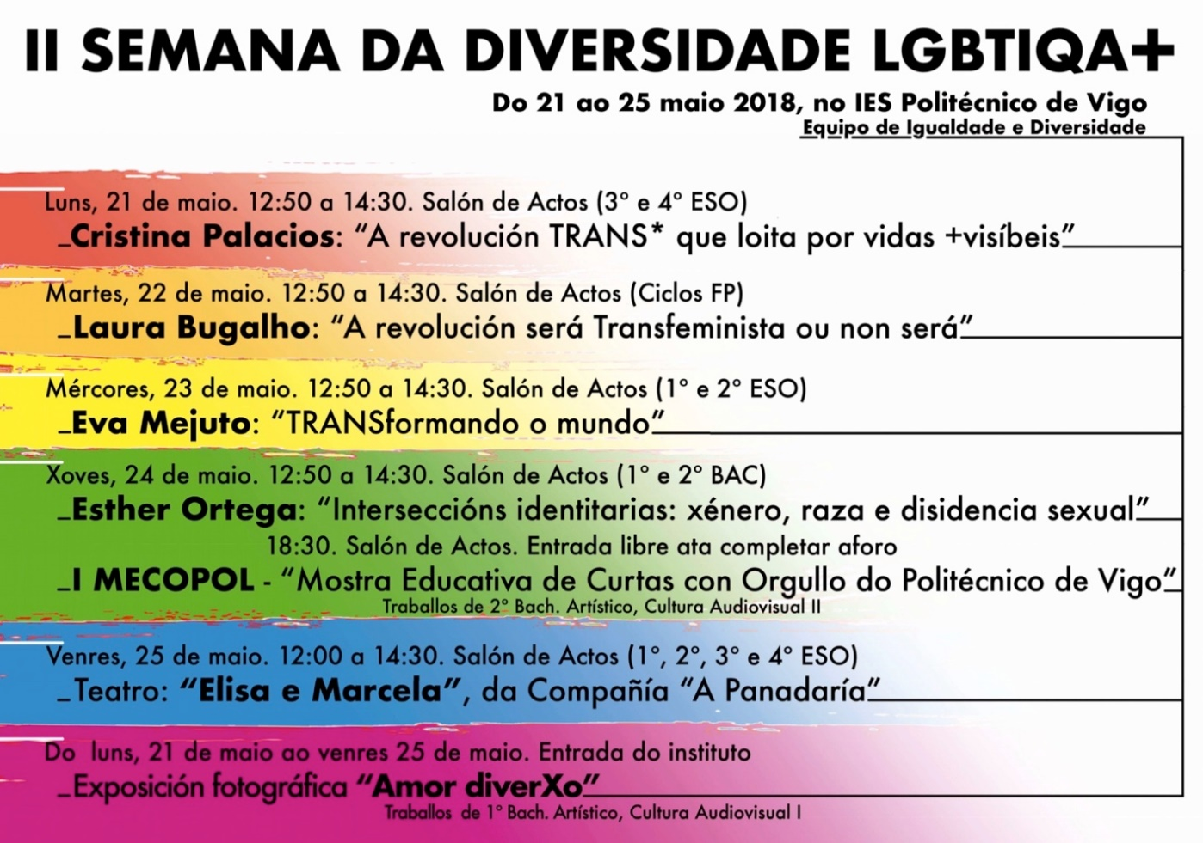
❑ Celebración de la II Semana de la Diversidad LGBTIQA+ del IES Politécnico de Vigo 2018.
Programa de Atención a la Diversidad Afectivo-Sexual y de Género
IES Politécnico de Vigo

Slide 29
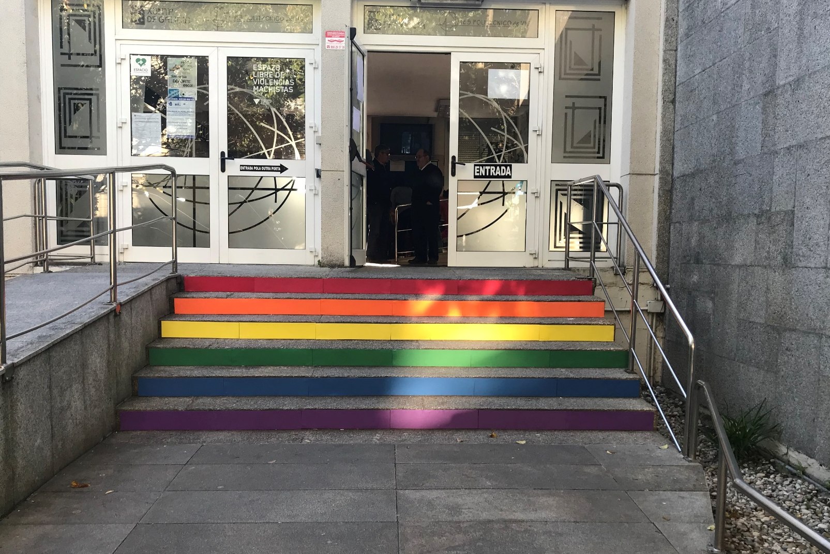
❑ Decoración exterior del instituto.
Programa de Atención a la Diversidad Afectivo-Sexual y de Género
IES Politécnico de Vigo

Slide 30
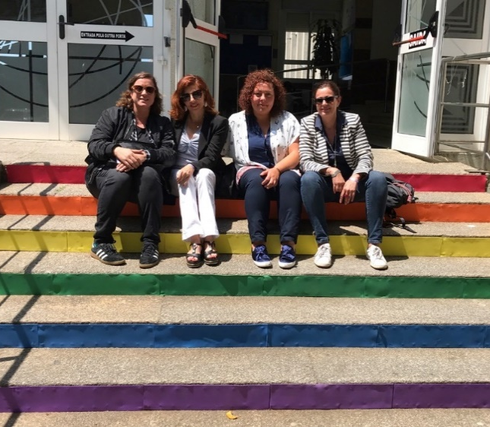
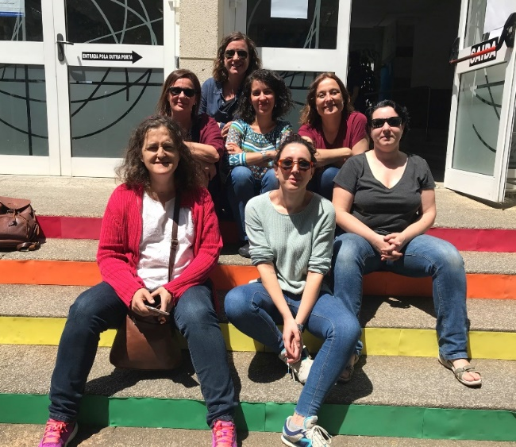
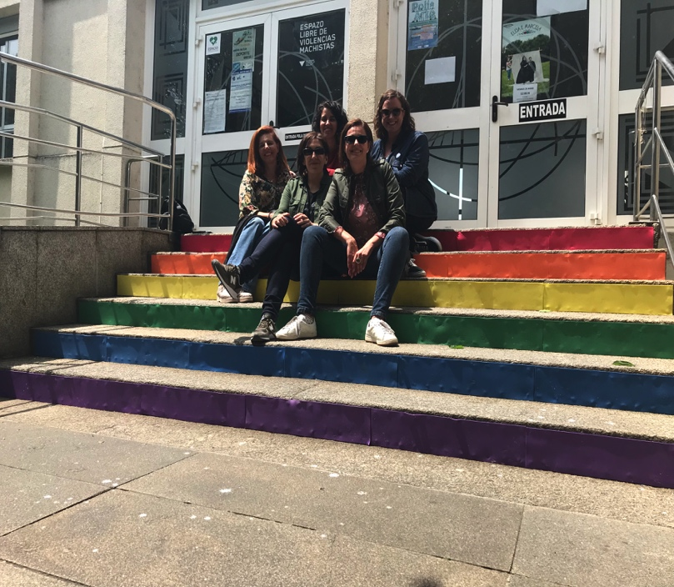
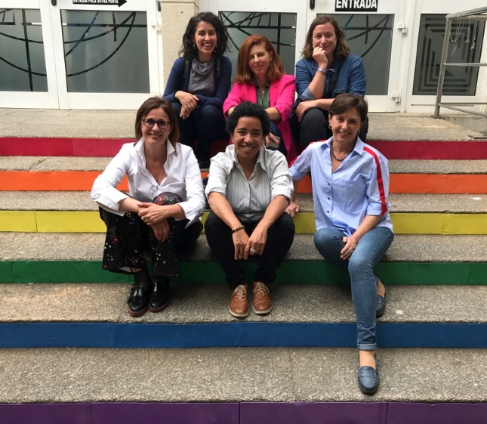
Cristina Palacios
Laura Bugallo
Eva Mejuto
Esther Ortega
Programa de Atención a la Diversidad Afectivo-Sexual y de Género
IES Politécnico de Vigo

Slide 31
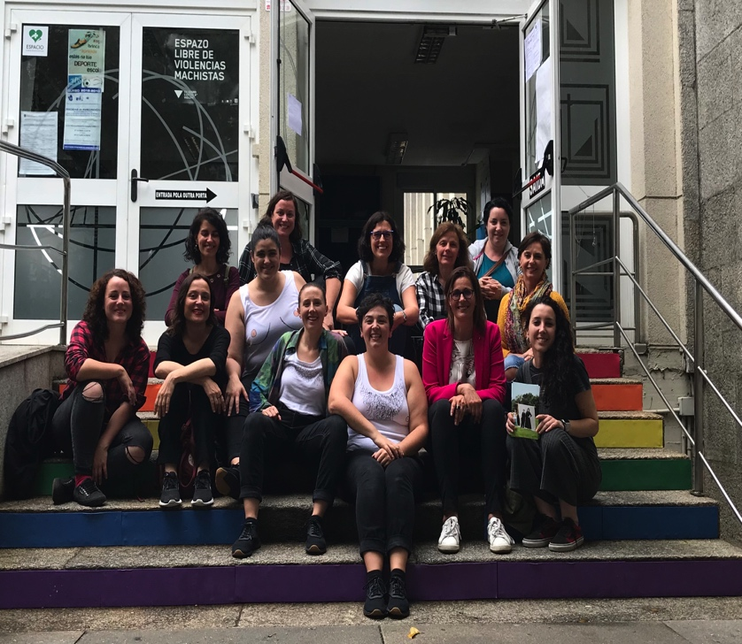
Compañía de teatro A Panadaría “Elisa e Marcela”
Programa de Atención a la Diversidad Afectivo-Sexual y de Género
IES Politécnico de Vigo

Slide 32
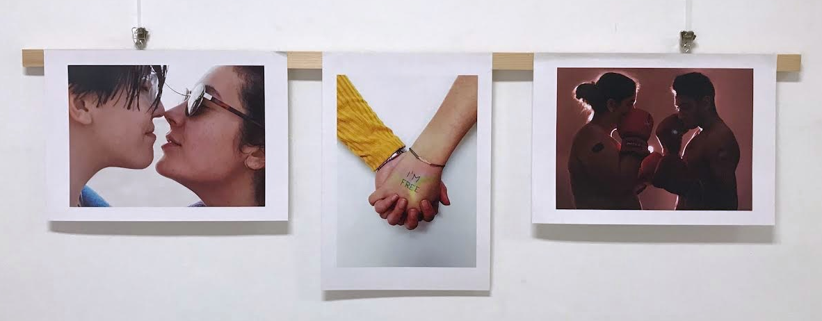
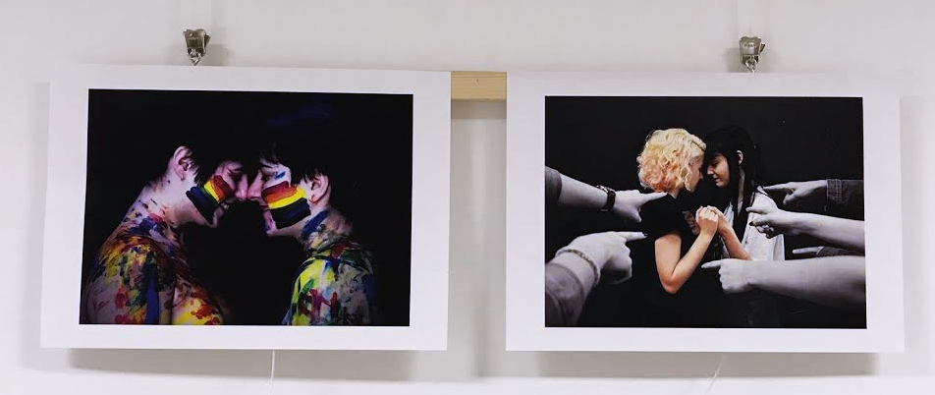
❑ Exposición fotográfica alumnado 1º Bacharelato Artes “Amor DiverXo”
Programa de Atención a la Diversidad Afectivo-Sexual y de Género
IES Politécnico de Vigo

Slide 33

2018/2019
Programa de Atención a la Diversidad Afectivo-Sexual y de Género
IES Politécnico de Vigo

Slide 34
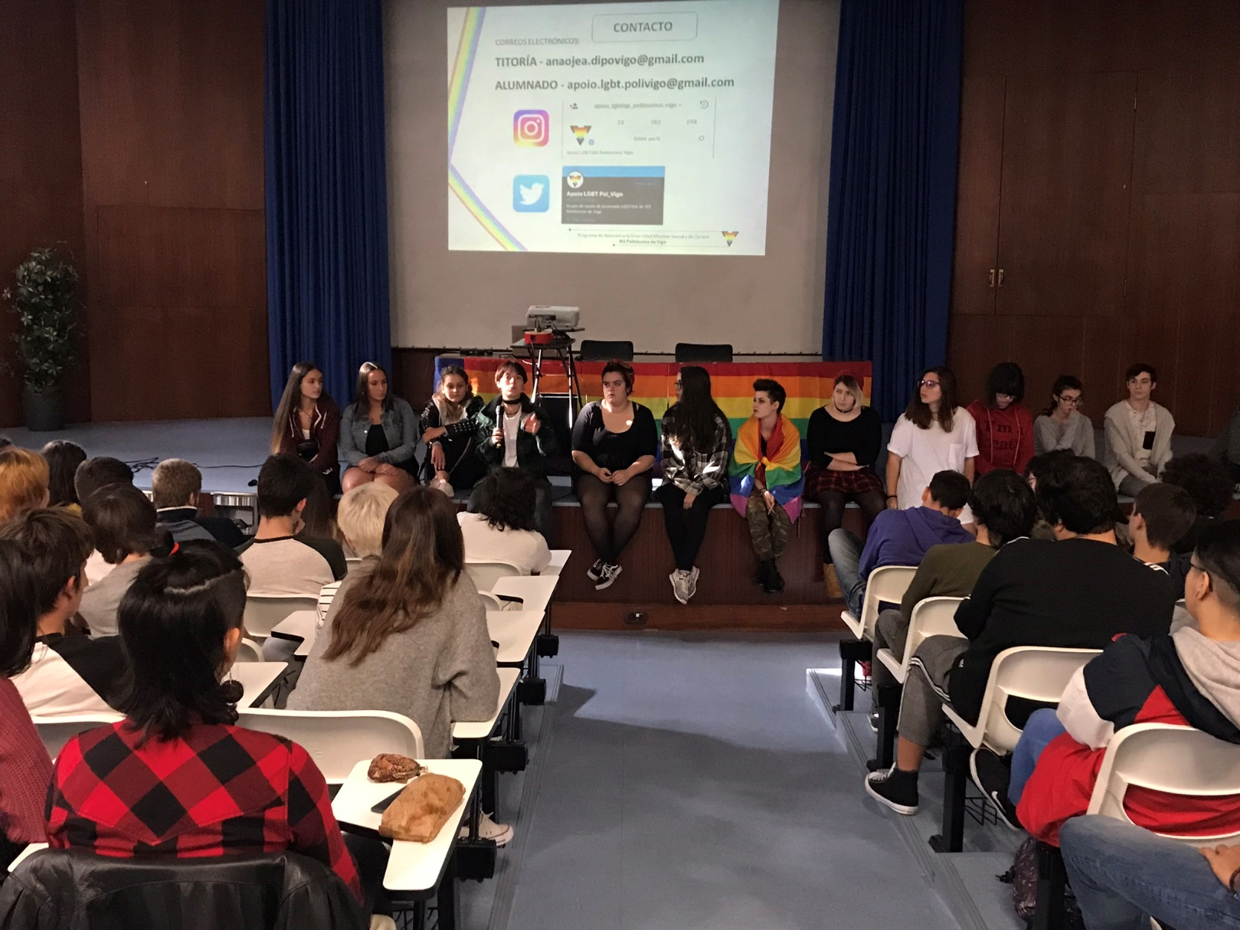
Programa de Atención a la Diversidad Afectivo-Sexual y de Género
IES Politécnico de Vigo

Slide 35
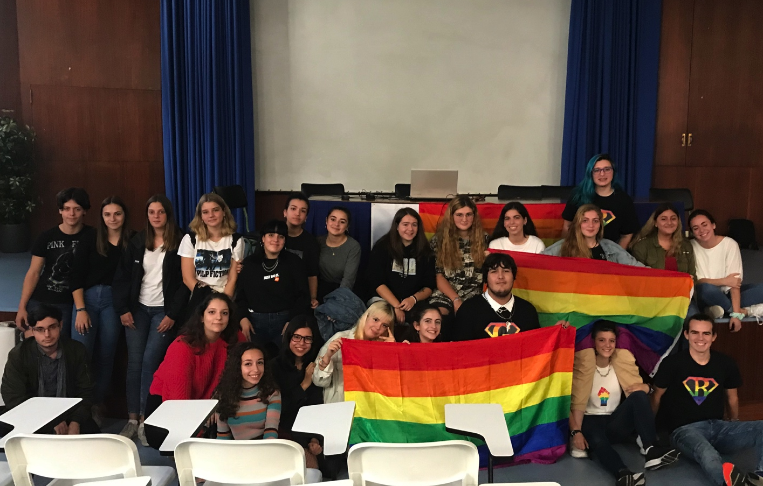
Programa de Atención a la Diversidad Afectivo-Sexual y de Género
IES Politécnico de Vigo

Slide 36
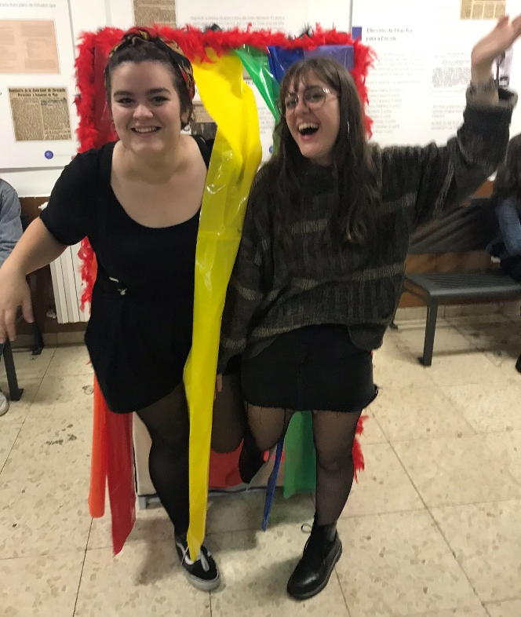
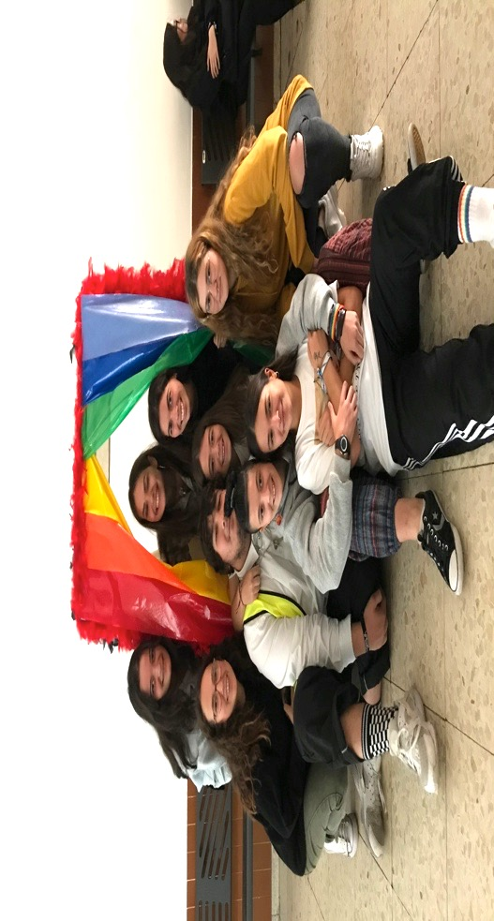
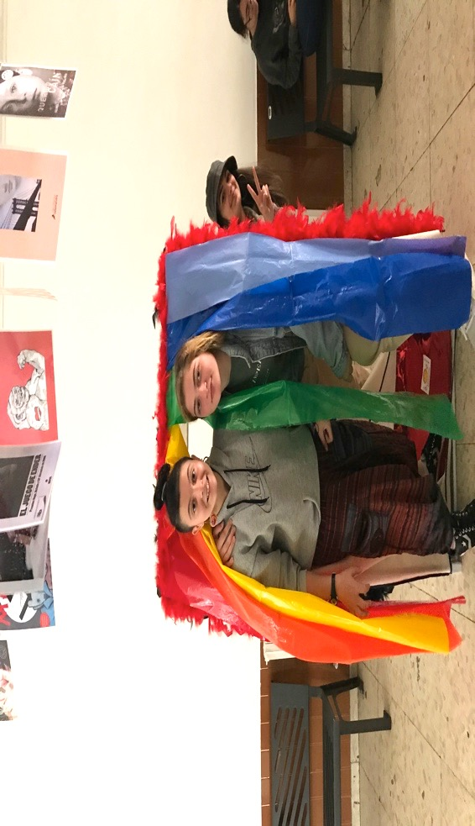
Programa de Atención a la Diversidad Afectivo-Sexual y de Género
IES Politécnico de Vigo

Slide 37
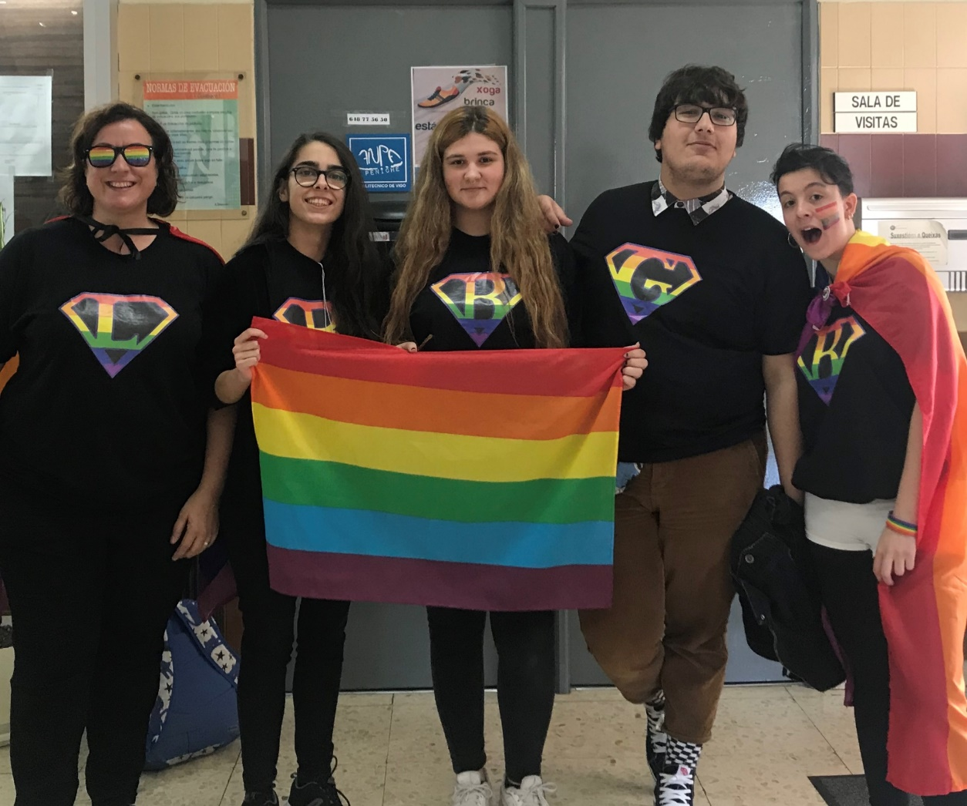

❑ Carnaval 2019
Programa de Atención a la Diversidad Afectivo-Sexual y de Género
IES Politécnico de Vigo

Slide 38

❑ Celebración del Día Internacional de la Visibilidad Trans, el 31 de marzo de 2019. Proyección de vídeo con 52 personas trans famosas.
Programa de Atención a la Diversidad Afectivo-Sexual y de Género
IES Politécnico de Vigo

Slide 39

❑ Celebración del Día de la Visibilidad Lésbica, el 26 de abril de 2019.
Fiesta con proyección de vídeo visibilizando a 50 lesbianas famosas.
Programa de Atención a la Diversidad Afectivo-Sexual y de Género
IES Politécnico de Vigo

Slide 40
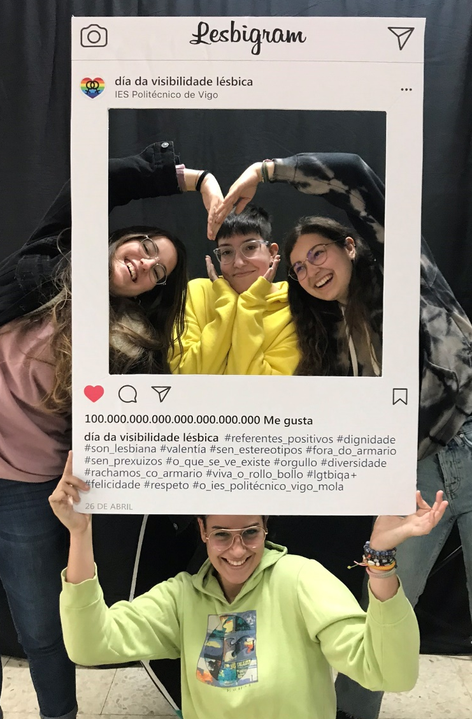
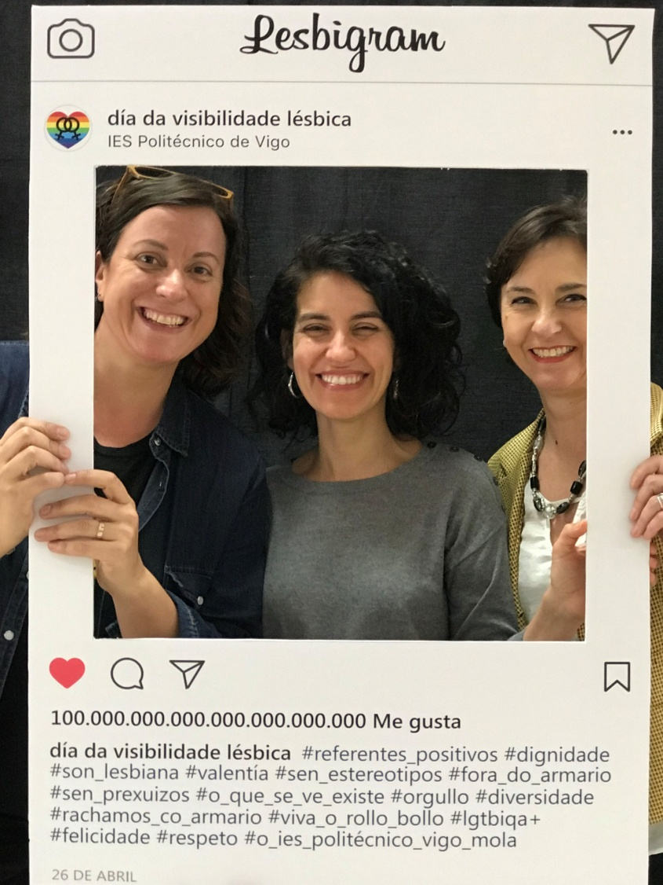
❑ Photocall Lesbigram.
Programa de Atención a la Diversidad Afectivo-Sexual y de Género
IES Politécnico de Vigo

Slide 41
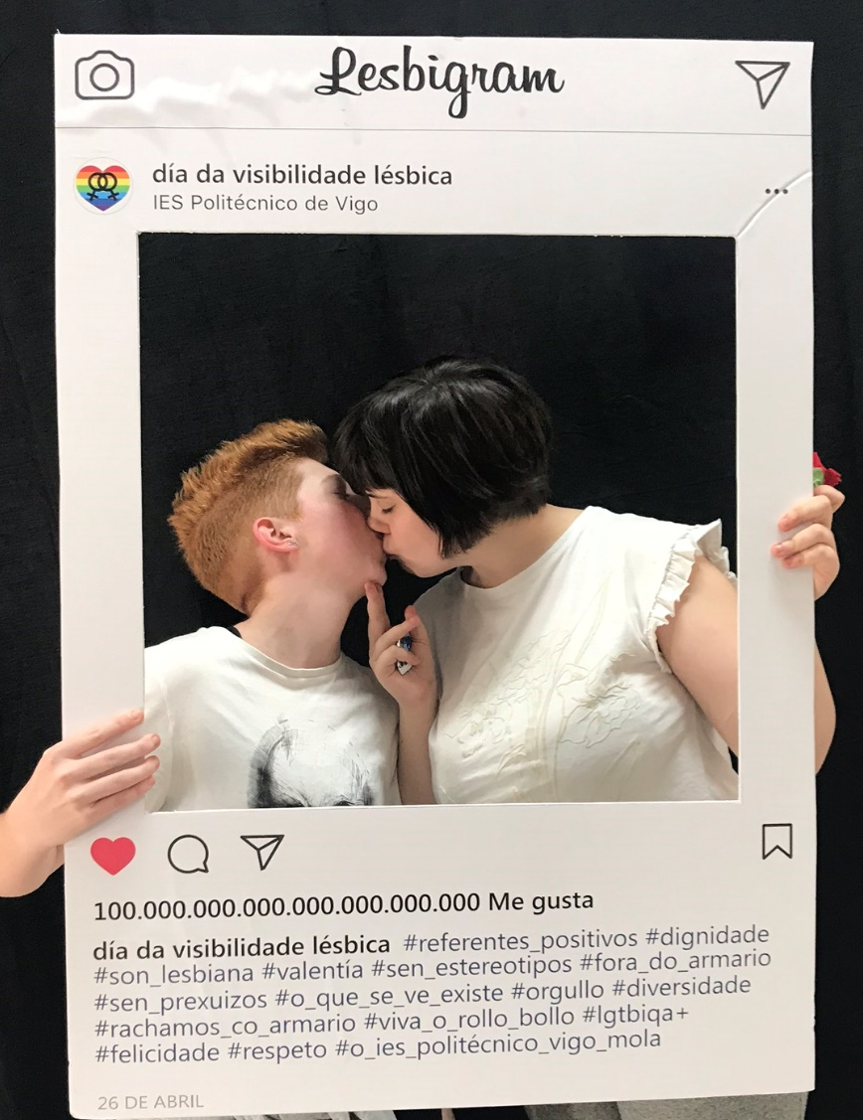
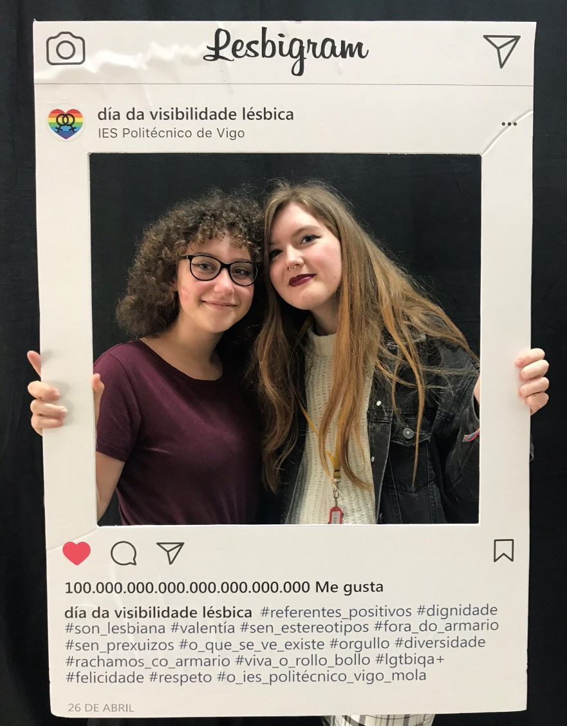
Programa de Atención a la Diversidad Afectivo-Sexual y de Género
IES Politécnico de Vigo

Slide 42

❑ Celebración de la III Semana de la Diversidad LGBTIQA+ del IES Politécnico de Vigo 2019.
Programa de Atención a la Diversidad Afectivo-Sexual y de Género
IES Politécnico de Vigo

Slide 43
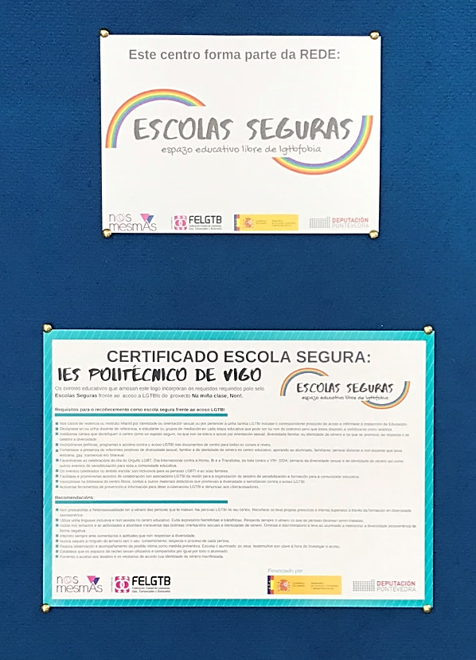
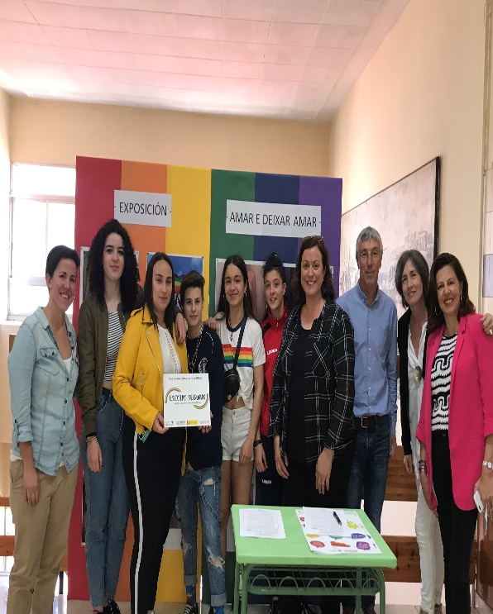
❑ Entrega del Certificado de Escuela Segura de la FELGTB al primer centro en Galicia.
Programa de Atención a la Diversidad Afectivo-Sexual y de Género
IES Politécnico de Vigo

Slide 44
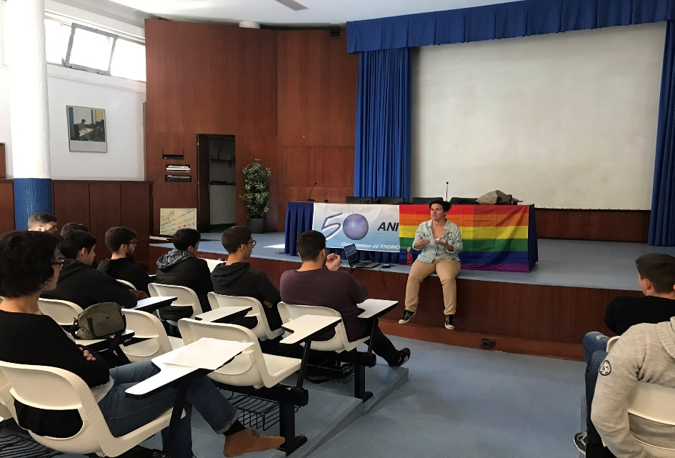
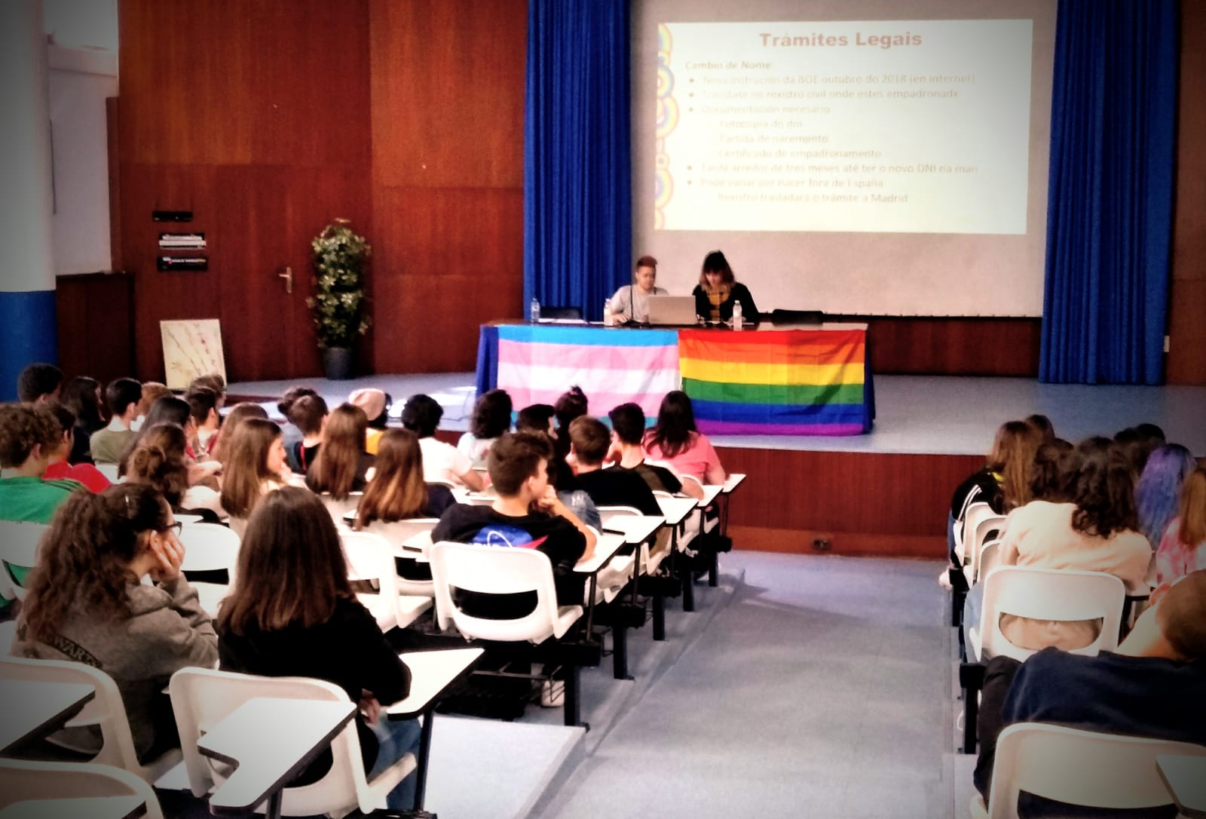
❑ Charlas de formación en Diversidad Afectivo-sexual y de Género por la asociación Nós Mesmas y sobre Juventud Trans por la asociación Avante Vigo.
Programa de Atención a la Diversidad Afectivo-Sexual y de Género
IES Politécnico de Vigo

Slide 45
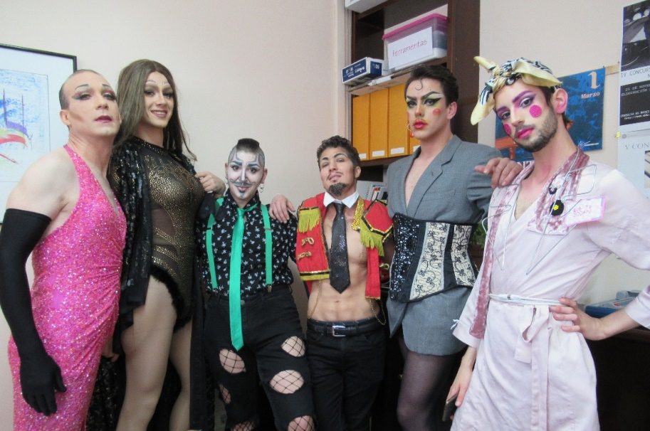
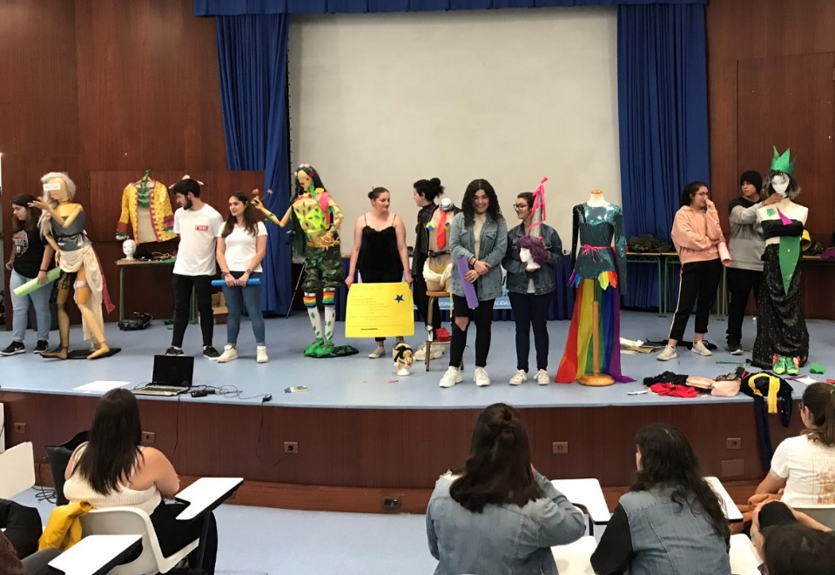
❑ Taller Drag Queen/King
Programa de Atención a la Diversidad Afectivo-Sexual y de Género
IES Politécnico de Vigo

Slide 46

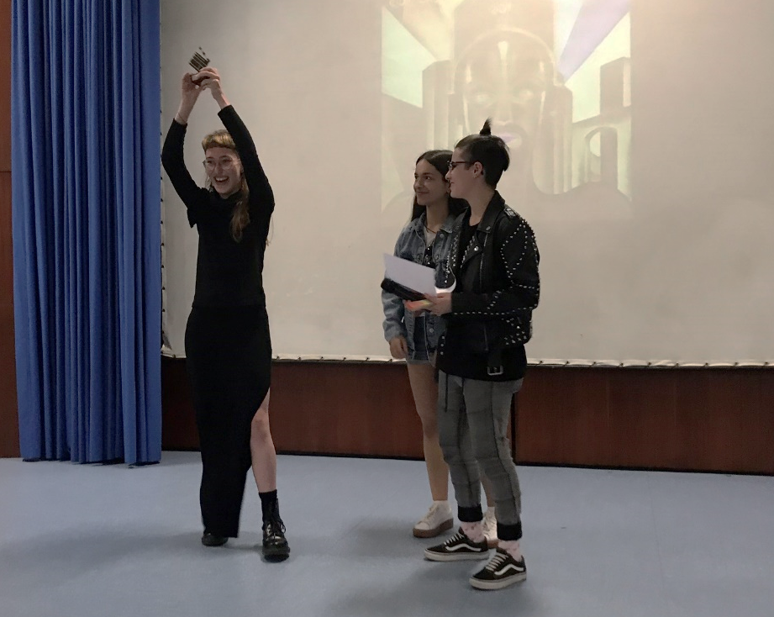
❑ MECOPOL “II Mostra Educativa de Curtas con Orgullo do Politécnico de Vigo” 2019
Programa de Atención a la Diversidad Afectivo-Sexual y de Género
IES Politécnico de Vigo

Slide 47
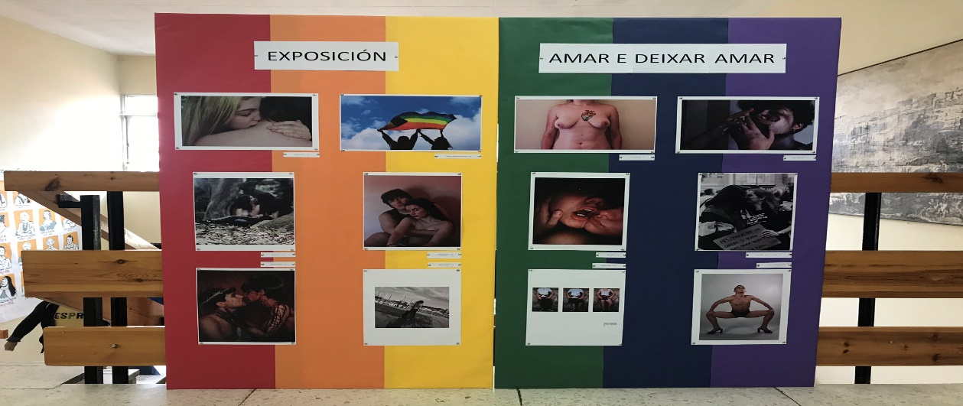
❑ Exposición fotográfica alumnado 1º Bacharelato Artes “Amar e deixar amar”
Programa de Atención a la Diversidad Afectivo-Sexual y de Género
IES Politécnico de Vigo

Slide 48
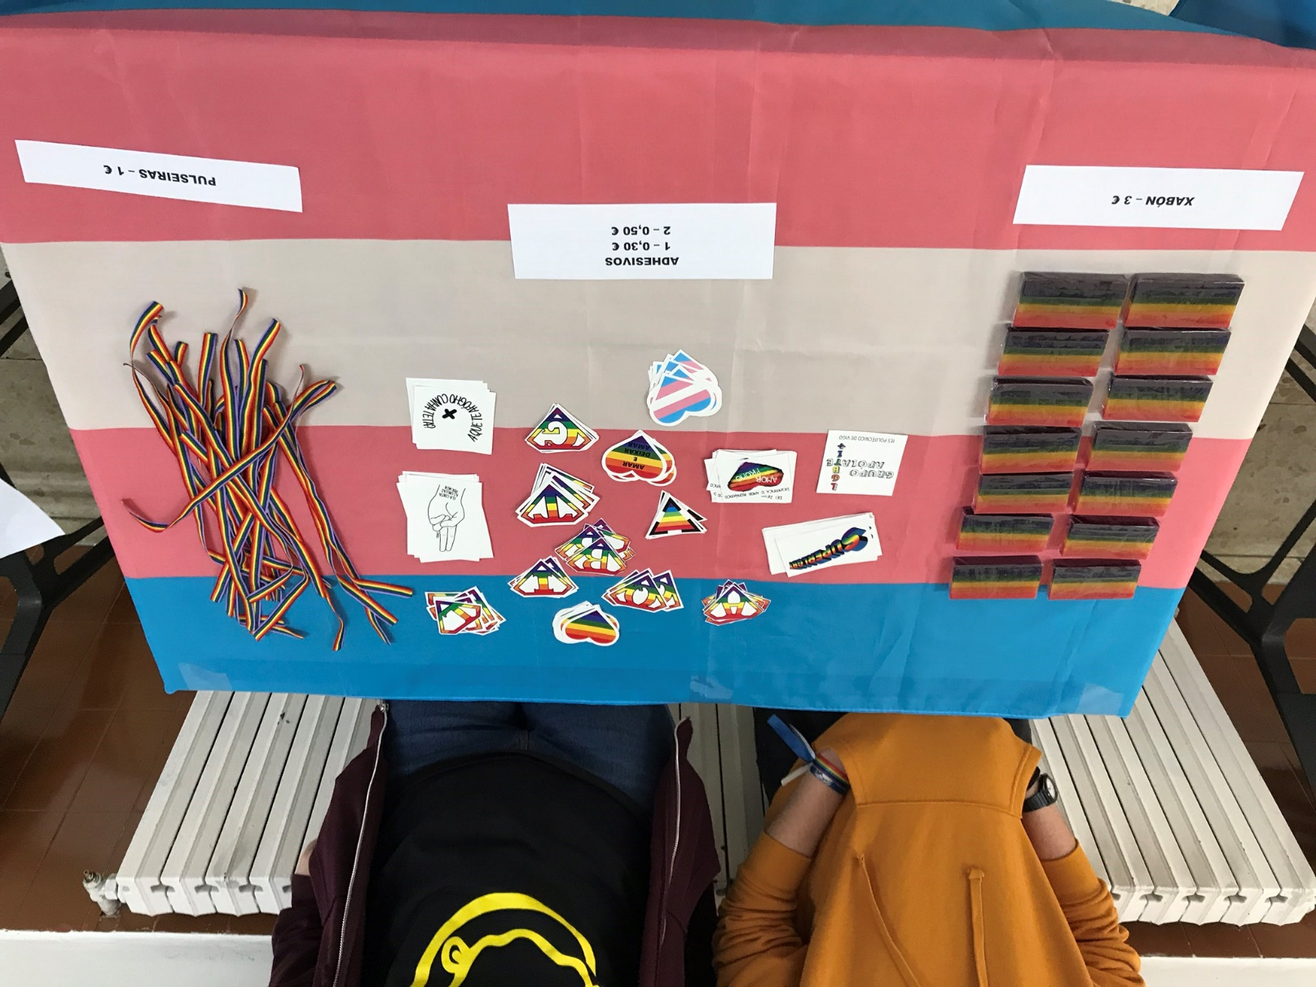
❑ Mercadillo
Programa de Atención a la Diversidad Afectivo-Sexual y de Género
IES Politécnico de Vigo

Slide 49

❑ Celebración del Día de la Visibilidad Bisexual, 23 de septiembre de 2019.
Proyección de vídeo Decálogo Formativo y CINEFORUM.
Programa de Atención a la Diversidad Afectivo-Sexual y de Género
IES Politécnico de Vigo

Slide 50

Programa de Atención a la Diversidad Afectivo-Sexual y de Género
IES Politécnico de Vigo

Slide 51

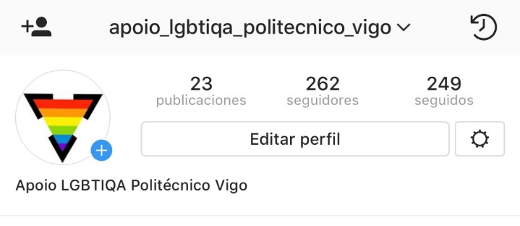



CONTACTO
TUTORA LGBT - anaojea.dipovigo@gmail.com
GRUPO APÓIATE - apoio.lgbt.polivigo@gmail.com
Instagram
Twitter
Programa de Atención a la Diversidad Afectivo-Sexual y de Género
IES Politécnico de Vigo

Slide 52
ALGUNOS RECURSOS
FORMACIÓN DE PROFESORADO
❑ Abrazar la diversidad: propuestas para una educación libre de acoso homofóbico y transfóbico. Instituto de la Mujer, 2015
❑ Quiéreme con mi diversidad. Identidad y diversidad afectivo-sexual y familiar. Asociación GALEHI (Familias LGBT), 2018
❑ Taller de Sensibilización frente al acoso escolar LGBT-fóbico. Atención a la Diversidad afectivo-sexual y de identidad de género. COGAM, 2016

Slide 53
RECURSOS PARA EL AULA
❑ Normal. Unidad didáctica para traballar a diversidade nas aulas de secundaria, 2018
❑ Unidades Didácticas STEILAS. Infantil, Primaria y Secundaria.
Besos, 2013
Rompiendo estereotipos, 2014
Se lo dices, 2015
Miradas de libertad, 2016
Somos arcoíris, 2017
Démosle la vuelta, 2018
❑ Literatura LGBT Juvenil (Gal/Cas)

Slide 54
RED EDUCATIVA DE APOYO LGBTIQ+ DE GALICIA

Slide 55

SUEÑOS
COEDUCACIÓN
FEMINISTA
EDUCACIÓN EN DIVERSIDAD
AFECTIVO SEXUAL,
DE GÉNERO Y FAMILIAR
EDUCACIÓN SEXUAL HOLÍSTICA
Aprendizaje sobre los aspectos cognitivos, emocionales, sociales, relacionales y físicos de la sexualidad.
Competencia y preparación a la población a través de información, habilidades y valores positivos para que
comprendan y disfruten de su sexualidad y de sus relaciones de manera segura y satisfactoria,
responsabilizándose de su propia salud sexual y bienestar y la de otras personas.
Sexualidad como elemento positivo del potencial humano y como fuente de satisfacción y placer.
Guía de Estándares de Educación Sexual para Europa – OMS (2013)

Slide 56

❑ EDUCACIÓN FORMAL OBLIGATORIA DE 0 A 18 AÑOS.
❑ INCLUSIÓN COMO MATERIAS OBLIGATORIAS EN LOS GRADOS UNIVERSITARIOS.
❑ INCLUSIÓN COMO MATERIAS OBLIGATORIAS EN EL MASTER DE EDUCACIÓN.
❑ INCLUSIÓN EN EL TEMARIO DE LAS OPOSICIONES DOCENTES.
❑ FORMACIÓN DE PROFESORADO PERMANENTE Y OBLIGATORIA.
VISIBILIDAD GENERALIZADA DEL PROFESORADO LGBT
SUPERACIÓN DE DIFICULTADES: miedo provocado por el horizonte de la injuria, equipos directivos y/o claustros LGBTfóbicos, discriminación, acoso laboral…
OBJETIVOS RED: entorno seguro, lugar de encuentro, apoyo, necesidades específicas, reducir el aislamiento, empoderarnos…

Slide 57
OBJETIVOS
❑ CREACIÓN Y CANALIZACIÓN DE RECURSOS EDUCATIVOS
A DISPOSICIÓN DE TODA LA RED
❑ CANAL DE REIVINDICACIÓN DE NECESIDADES Y DERECHOS
❑ GARANTIZAR QUE SE CUMPLE EL MARCO NORMATIVO
❑ INTERLOCUCIÓN CON LA CONSELLERÍA DE EDUCACIÓN
❑ GRUPO DE PRESIÓN
❑ FORMACIÓN DE PROFESORADO

Slide 58
SITUACIÓN ACTUAL
❑ 160 EDUCADORXS y DOCENTES de 100 centros educativos
❑ Constitución como ASOCIACIÓN
❑ Colaboración para la elaboración del PLAN DE IGUALDAD
❑ Creación AULA CESGA para poder hacer asambleas virtuales
❑ Creación PÁGINA WEB
❑ Reivindicación a la consellería de RECHAZO a la PROPAGANDA recibida en los centros de Hazte Oir

Slide 59
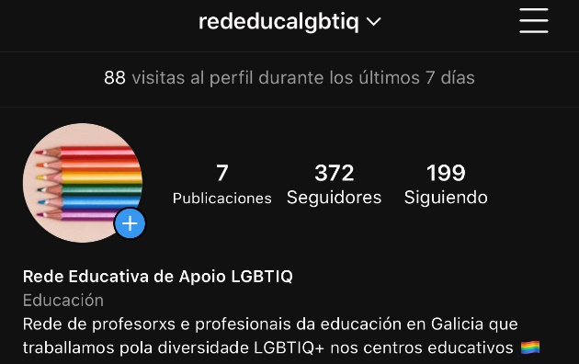

CONTACTO
Correo electrónico – redu.lgbt.galiza@gmail.com
Instagram
Página de Facebook
Twitter

